Slide 1
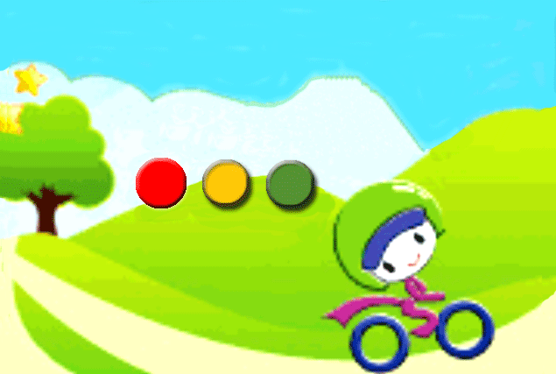
PHÒNG GIÁO DỤC & ĐÀO TẠO QUẬN LONG BIÊN
TRƯỜNG MẦM NON ĐÔ THỊ VIỆT HƯNG
Chủ điểm: Phương tiện giao thông
BÉ VÀ LUẬT GIAO THÔNG
Giáo viên: Nguyễn Thị Giang

Slide 2
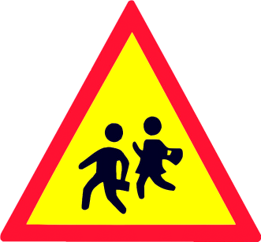
Bé biết gì về biển báo giao thông?

Slide 3
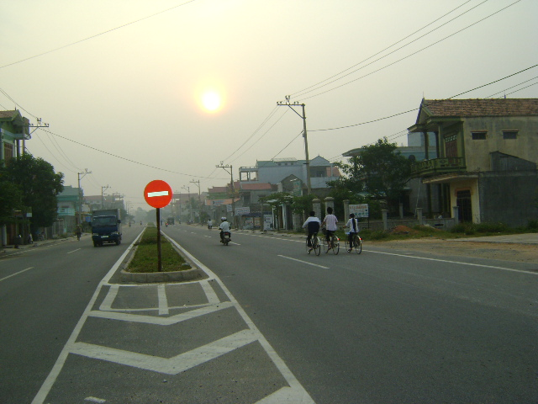
Trò chuyện về hình ảnh

Slide 4
Biển báo cấm

Slide 5
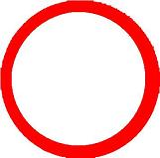
Đường cấm

Slide 6
Cấm đi ngược chiều

Slide 7
Cấm xe đạp

Slide 8
Cấm mô tô

Slide 9
Biển cấm ô tô

Slide 10
Biển báo nguy hiểm

Slide 11
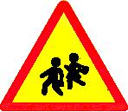
Trẻ em

Slide 12
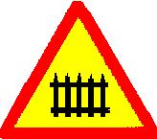
Giao nhau với đường sắt có rào chắn

Slide 13
Giao nhau với đường sắt không có rào chắn

Slide 14
Người đi xe đạp
đạp cắt ngang

Slide 15
Biển báo hiệu lệnh

Slide 16
Đường dành cho người đi bộ sang ngang

Slide 17
Hướng đi phải theo

Slide 18
Biển báo chỉ dẫn

Slide 19
Đường người đi bộ sang ngang

Slide 20
Bến xe buýt

Slide 21
Trò chơi :
Ai chọn đúng ?

Slide 22
hÑn gÆp l¹i c¸c con

